Slide 1

ІНДИВІДУАЛЬНІ ГРАНТИ ТА СТАЖУВАННЯ: пошук можливостей для науковця

Slide 2




Які бувають індивідуальні гранти?
1
2
Академічні
програми
Гранти, що видаються на поїздки
розраховані на довгострокове (1-3 роки) або короткострокове (кілька тижнів - місяців) навчання як на території країни проживання, так і за кордоном.
видаються при наявності запрошення на конференцію, семінар, стажування за кордоном і при неможливості самостійно оплатити транспортні витрати.
Одним з підвидів такого виду грантів є виділення коштів на участь у різних конференціях, студентських конгресах, літніх школах.
4
3
Гранти, що видаються на проведення досліджень
Гранти, що виділяються на розробку невеликого проекту, або малі гранти
надаються для того, щоб забезпечити можливість виплати зарплати співробітникам, які беруть участь у дослідженні, покупку або оренду обладнання, матеріалів і т.д. У рідкісних випадках також виділяються кошти на участь у конференціях
короткострокові;
довгострокові

Slide 3

Популярні грантові програми

Slide 4




ACSM’s Foundation Research Grant Program
Американський коледж спортивної медицини (ACSM) пропонує ряд грантів у розмірі до 10 000 доларів студентам докторантури, які проводять дослідження в галузі охорони здоров'я, фізіології, фізичної активності та спортивної медицини.
Ramanujan Prize
Гранти в розмірі 15 000 доларів видаються молодим вченим-математикам з країн, що розвиваються, які займаються науково-дослідною роботою в будь-якій галузі математики. Гранти призначені для фінансування наукових проектів, що ведуть до поліпшення якості життя в країнах, де працюють молоді вчені.
Leroy P. Steele Prizes
Американське математичне товариство щорічно вручає математикам призи та гранти в розмірі 5000 - 10 000 доларів за їх загальну науково-дослідницьку діяльність, розвиток математики, наукові проекти, публікації,
книги та інші роботи.
Australian Postgraduate Award (APA)
Державні дослідні гранти Австралії доступні молодим вченим з видатним дослідним потенціалом, зарахованим на дослідницькі програми магістратури та докторантури до вузів країни. На грант можуть розраховувати студенти, що займаються дослідженнями в різних галузях, включаючи фізику, хімію, біологію та інші науки. Розмір кожного гранту становить від 10 000 до 20 000 доларів.

Slide 5




International Postgraduate Research Scholarships
Ці державні австралійські гранти призначені спеціально для іноземних вчених і покликані розвинути науково-дослідний сектор Австралії. Гранти доступні іноземцям, які збираються навчатися в університетах країни і займатися дослідженнями в різних наукових сферах. Гранти покривають вартість навчання в Австралії та медичної страховки.
Berlin-Brandenburg Academy of Sciences Sponsorship Award
Гранти в розмірі до 30 000 євро пропонуються обдарованим молодим вченим з усього світу і покликані підтримати їх в проведенні досліджень різної спрямованості на рівні докторантури.
Göttingen Academy of Sciences Dannie Heineman Prize
Подати заявку на грант можуть вчені з будь-якої країни світу, він вручається на підставі науково-дослідницької цінності і якості конкретної публікації вченого. Розмір гранту також залежить від даних показників.
German Research Foundation (DFG)
DFG спонсорує дослідження студентів PhD і молодих дослідників, які займаються науковою діяльністю в різних галузях. Для отримання гранту необхідно мати німецьку ступінь магістра або доктора, або еквівалент, а також вільно володіти англійською мовою. Гранти доступні іноземцям з усіх країн і спрямовані на забезпечення молодим вченим гідних умов для ведення науково-дослідної роботи.

Slide 6



British Council Fellowship
Гранти Британської ради можуть отримати іноземні студенти магістратури та докторантури, які проводять наукові дослідження в різних областях, результати яких можуть поліпшити життя людей в рідній країні студента. Розміри грантів варіюються від невеликих одноразових виплат до сум, що покривають вартість навчання і проживання в період ведення наукової роботи.
Marie Curie International Incoming Fellowships (IIF)
Програма спонсорської підтримки імені відомого фізика і хіміка Марії Кюрі націлена на встановлення наукових зв'язків між Європою та іншими країнами світу і пропонує унікальні можливості для іноземних вчених. Вчені, які мають докторський ступінь, крім грошового гранту отримують можливість займатися дослідницькою роботою в різних інститутах і лабораторіях Європи протягом 12-24 місяців.
Hong Kong PhD Fellowship Scheme for International Students
Фінансова підтримка від Гонконзького ради дослідницьких грантів (RGC) пропонується іноземним студентам і молодим вченим, зарахованим на дослідницькі програми докторантури кращих вузів Гонконгу. Грант видається в розмірі 30 000 доларів на рік і також передбачає виплату 1300 доларів на здійснення наукових поїздок для студентів з найбільшим дослідницьким потенціалом.

Slide 7


Harvard Fellowships in Sustainability Science
Програма фінансування пропонує гранти студентам докторантури, дослідникам з докторським ступенем і фахівцям, які займаються індивідуальними дослідженнями в галузі енергетики та сталого розвитку. 10-місячний грант видається в розмірі 45 830 доларів для вчених або 25 000 доларів для студентів, а 12-місячний - в розмірі 55 000 або 30 000 доларів відповідно.
Schlumberger Foundation Faculty for the Future Fellowships for Women
Гранти організації допомагають жінкам з різних країн отримати докторський або постдокторський ступінь у провідних університетах світу, займаючись дослідженнями в галузі природничих наук, технологій, інженерії та математики. У рамках програми грант видається на навчання і супутні дослідні витрати і становить до 50 000 доларів на рік для студенток докторантури або до для студенток постдокторські програм.
Молодим вченим сьогодні все частіше надають підтримку не тільки спеціалізовані наукові фонди, а й закордонні вузи, зацікавлені в розвитку свого дослідницького потенціалу. Знайти університетські гранти для вчених ви можете в спеціальному розділі на порталі Hotcourses або на сайтах навчальних закладів

Slide 8


Програми для здобуття ступеня бакалавра http://www.bachelorsportal.eu/
Програми для здобуття ступеня магістра http://www.mastersportal.eu/
Програми для здобуття ступеня доктора http://www.phdportal.eu/
Короткотермінові навчальні курси http://www.shortcoursesportal.eu/

Slide 9

Хто нам допоможе?

Slide 10


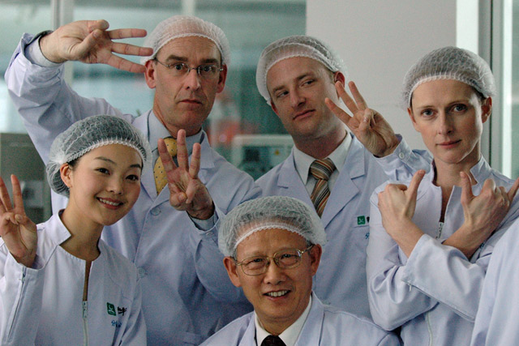
Асоціації чи клуби випускників освітніх програм або вищих навчальних закладів
Вони можуть бути джерелом практичної інформації.
Асоціація студентів та випускників Еразмус Мундус http://www.em-a.eu
Асоціація випускників вищих навчальних закладів Німеччини
http://www.alumniportal-deutschland.org/en/start-page.html
Портал для випускників вищих навчальних закладів Австрії
http://www.oead.at/welcome_to_austria/scholars_alumni/oead_alumni/EN

Slide 11

ЕРАЗМУС+

Slide 12


ОСВІТНЯ ПРОГРАМА
ЄВРОПЕЙСЬКОГО СОЮЗУ ЕРАЗМУС+:
СТИПЕНДІЇ ДЛЯ НАВЧАННЯ ТА КОРОТКОСТРОКОВОГО ОБМІНУ
Еразмус+ – це програма Європейського Союзу на період 2014-2020 років, що підтримує проекти, партнерства, заходи і мобільність у сфері освіти, підготовки, молоді і спорту.
Бюджет програми на 2014-2020 роки складає 14,7 млрд. євро. Серед інших напрямів, 60% бюджету всієї програми планується спрямувати на реалізацію мобільності.
За період з 2004 по 2014 роки близько 2000 українців отримали стипендії на навчання, стажування і викладання в країнах Європи за програмою Європейського Союзу Еразмус Мундус.
З 2014 року нова програма ЄС – Еразмус+, напрям ≪Навчальна мобільність≫ пропонує українцям взяти участь в конкурсах академічних стипендій.

Slide 13

СТИПЕНДІАЛЬНІ ПРОГРАМИ ЄС

Slide 14

СТИПЕНДІАЛЬНІ ПРОГРАМИ ЄС
СПІЛЬНІ МАГІСТЕРСЬКІ ТА СПІЛЬНІ ДОКТОРСЬКІ ПРОГРАМИ ЕРАЗМУС МУНДУС
Програми ступеневої мобільності передбачають навчання в не менше ніж двох вищих навчальних закладах країн-членів програми Еразмус+, з отриманням ступеня магістра (для магістерських програм) або PhD (для докторських програм).
Тривалість навчання складає один, півтора або два
роки для магістерських програм і три роки для докторських програм.

Slide 15

ХТО МОЖЕ ВЗЯТИ УЧАСТЬ У КОНКУРСАХ СТИПЕНДІЙ?
Будь-яка особа незалежно від віку і статусу, яка має (незалежно від строку давності) або отримає до початку навчання ступінь бакалавра (для спільних магістерських програм) або ступінь магістра
(для спільних докторських програм).
На момент участі в конкурсі стипендій не обов'язково
навчатися чи працювати у вищих навчальних закладах!
В рамках спільних магістерських програм також оголошуються конкурси для викладачів, дослідників з метою проведення ними дослідження або викладання в університетах Європи (чотири стипендії на програму).

Slide 16

РОЗМІР СТИПЕНДІЙ
Розмір стипендіальних пакетів – до 25 000 євро.
Вони включають:
транспортні витрати,
витрати
на навчання,
реєстрацію, медичне страхування,
стипендію в розмірі 1000 євро
на місяць для стипендіатів
магістерських програм
і більше 2000 євро
на місяць для стипендіатів
докторських програм.

Slide 17

ЯК ЗНАЙТИ ІНФОРМАЦІЮ?
Слід мати на увазі, що подання документів на стипендіальні конкурси Еразмус+, Еразмус Мундус відбуваються не в окремі університети чи країни, а на конкретні навчальні програми.
Конкурси тривають з вересня по січень кожного року.
Перелік спільних магістерських програм Еразмус Мундус:
http://eacea.ec.europa.eu/erasmus_mundus/results_compendia/
selected_projects_action_1_master_courses_en.php
Перелік спільних докторських програм Еразмус Мундус (останні конкурси у 2017 році):
http://eacea.ec.europa.eu/erasmus_mundus/results_compendia/
selected_projects_action_1_joint_doctorates_en.php

Slide 18


ПЕРЕЛІК ДОКУМЕНТІВ, ЯКІ ПОДАЮТЬСЯ НА КОНКУРСИ
В рамках одного конкурсу одна особа може подати документи на не більше ніж три програми.
Перелік документів розміщується на веб-сайті обраної програми і зазвичай включає:
копії дипломів та додатків до них з перекладом,
мотиваційний лист,
есе або дослідницьку пропозицію,
сертифікат про знання мови,
рекомендаційні листи,
копію дійсного закордонного паспорта тощо.

Slide 19

КРЕДИТНА МОБІЛЬНІСТЬ

Slide 20
КРЕДИТНА МОБІЛЬНІСТЬ
Напрям міжнародної кредитної мобільності (ІСМ) підтримує мобільність окремих учасників, які є студентами або які працюють у закладах вищої освіти, а саме:
• Мобільність студентів короткого циклу, першого циклу (в рамках програм на здобуття ступеню бакалавра або еквівалентних програм) другого циклу (в рамках програм на здобуття ступеню магістра або еквівалентних програм) або третього циклу (для PhD студентів). Період мобільності може тривати від 3-х до 12-и місяців.
• Мобільність працівників для викладання для викладання у партнерському закладі за кордоном. Тривалість періоду мобільності може становити від 5-ти днів до 2-х місяців.
• Мобільність працівників для обміну досвідом для викладачів та адміністративного персоналу для участі у тренінгах за кордоном (за винятком конференцій), перейняття досвіду на робочому місці у партнерському ЗВО. Тривалість періоду мобільності становить від 5-ти днів до 2-х місяців.

Slide 21



ХТО МОЖЕ ВЗЯТИ УЧАСТЬ У КОНКУРСАХ СТИПЕНДІЙ?
Для проектів кредитної мобільності за програмою Еразмус+ ставати учасниками конкурсів зможуть студенти і викладачі тільки тих ВНЗ, що є членами партнерств.
ПЕРЕЛІК ПАРТНЕРСТВ ЕРАЗМУС МУНДУС ЗА УЧАСТІ ВНЗ УКРАЇНИ:
• MID (http://www.utu.fi /en/sites/mid/Pages/home.aspx)
• HERMES (www.erasmusmundus-hermes.uoa.gr)
• MEDEA (http://www.ema2-medea.com)
• HUMERIA (http://humeria.eu)
• EMINENCE (http://mundus.amu.edu.pl/EMINENCE)
• EMINENCE II (http://mundus.amu.edu.pl/EMINENCEII)
• EMBER (http://ember.us.es)
• EUROEAST (www.euroeast.polito.it)
• IANUS II (http://ianus.uaic.ro/ianusII)
• ALRAKIS II (http://www.alrakis2.eu)
• ACTIVE (http://active.meil.pw.edu.pl)
• EFFORT (http://erasmusmunduseff ort.teithe.gr)
• BACKIS (http://www.wbackis.univ-montp2.fr)
• INFINITY (http://infi nity.fa.ulisboa.pt)
• ELECTRA (http://www.electra-project.eu)

Slide 22

https://youtu.be/7WSGUprIdJw - запис семінару
Еразмус+
Деталі про програму:
ec.europa.eu/programmes/erasmus-plus/node_en
Деталі про грантові можливості:
eacea.ec.europa.eu/erasmus-plus/funding_en
Національний Еразмус+ офіс в Україні:
erasmusplus.org.ua
Інформаційний центр Еразмус+ Молодь:
fb.com/EPlus.Ukraine
Ресурсний центр Сальто EECA:
salto-youth.net/eeca

Slide 23


Відкриті програми Еразмус+
https://eacea.ec.europa.eu/erasmus-plus/funding_en

Slide 24
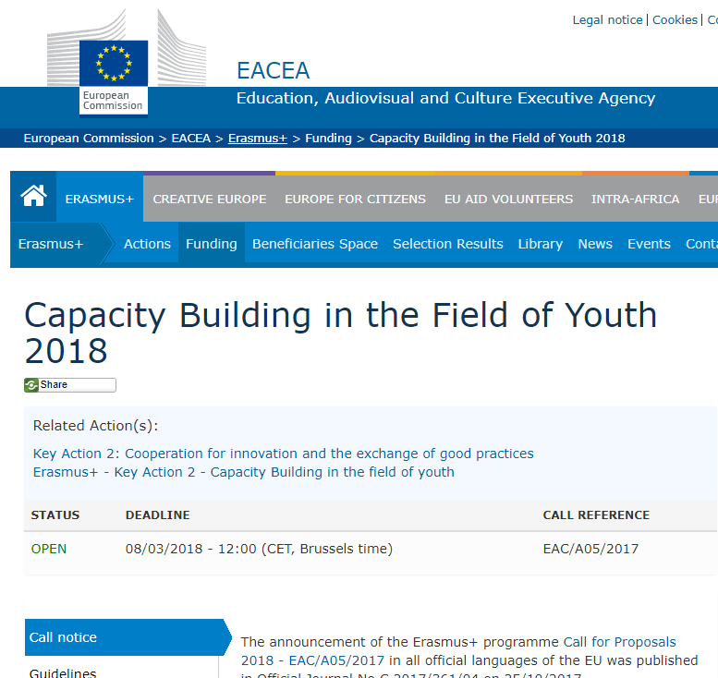

Розвиток потенціалу у сфері молоді 2018 р
https://eacea.ec.europa.eu/erasmus-plus/funding/capacity-building-in-field-youth-2018_en
Співпраця для інновацій та обміну досвідом, зміцнення потенціалу у сфері молоді

Slide 25

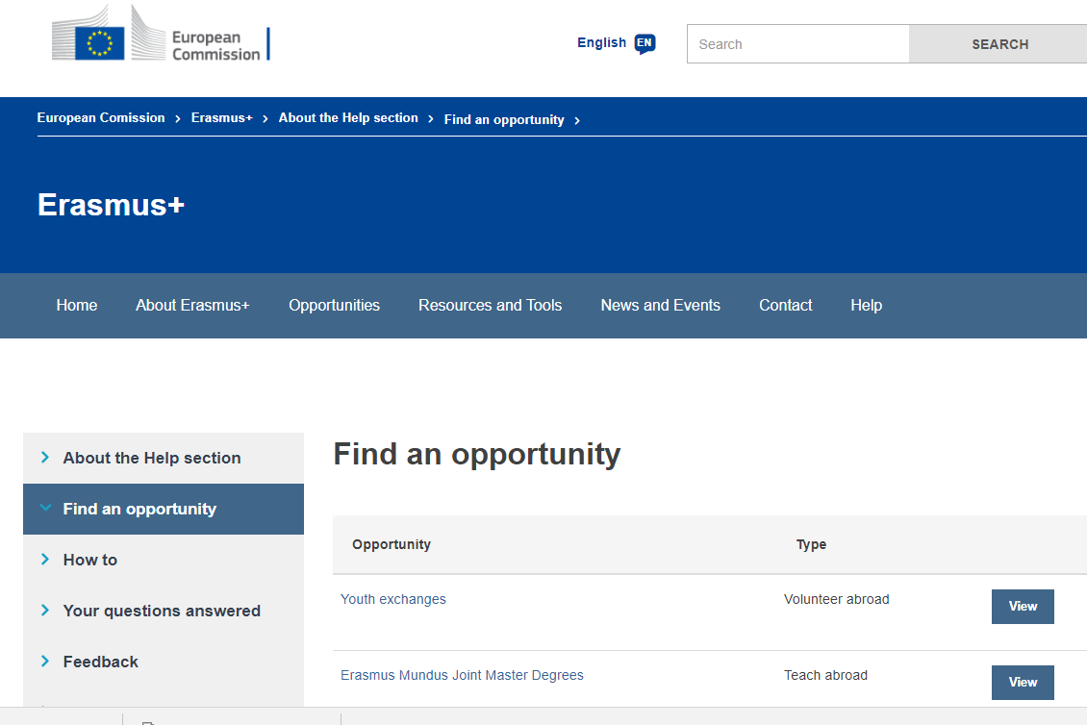




Можливості
http://ec.europa.eu/programmes/erasmus-plus/help/find-opportunity_en

Slide 26
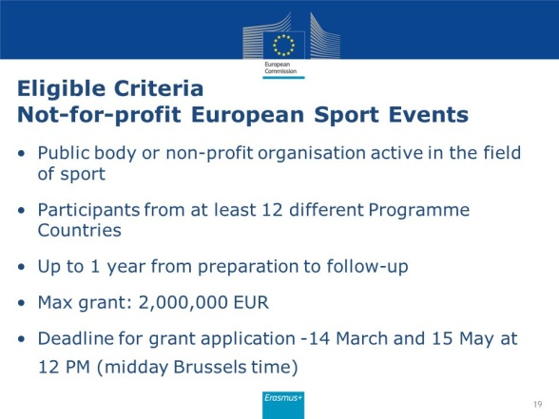

Youth exchanges
Молодіжні обміни
Молодіжні обміни дозволяють групам молодих людей різних країн зустрітися, жити разом і працювати над спільними проектами на короткий час.
Ви не можете безпосередньо подати заявку на грант як фізична особа. Заявки повинні подаватися організацією або групою молодих людей, які у свою чергу вибирають, хто буде брати участь у обміні.
Молодіжні біржі управляються молодіжними організаціями, неформальними групами молоді або іншими організаціями.
Грант ЄС підтримує подорожі, а також практичні та пов'язані з діяльністю витрати, необхідні для обміну.
Молодіжні обміни тривають від 5 до 21 дня. Це виключає час подорожі.

Slide 27


Erasmus Mundus Joint Master Degrees Еразмус Мундус Об'єднані магістри
EMJMD підтримує участь висококваліфікованих вчених / викладачів, щоб збільшити привабливість курсу. Якщо ви маєте видатний академічний та / або професійний профіль, ви можете бути залучені до EMJMD.
Мінімальна тривалість EMJMD становить 4-7 календарних днів
Вчені та запрошені викладачі можуть залучатися від партнерів EMJMD, а також за межами консорціуму.
Not-for-profit European Sport Events Неприбуткові європейські спортивні заходи
Erasmus+ надає можливість організаціям здійснювати діяльність, яка підтримує реалізації стратегій ЄС в галузі спорту
Проекти мають тривати до одного року, починаючи від підготовки до подальшої діяльності.

Slide 28



Higher education students and staff
Студенти та співробітники вищої освіти
Erasmus + надає можливість вищим навчальним закладам надсилати студентів та співробітників за кордон навчатися, навчати чи тренуватися в задіяних установах, а також брати участь у стажуваннях.
Організації також можуть приймати студентів та співробітників з-за кордону. Стажування між Програмою та країнами-партнерами може бути доступним у рамках нових угод про мобільність, вибраних з літа 2018 року.
Організації, які бажають брати участь у цих можливостях, можуть подати заявку як окремий вищий навчальний заклад або як частину "національного консорціуму мобільності" - групи організацій, керованих єдиною координаційною організацією.

Slide 29

Де шукати стажування?

Slide 30
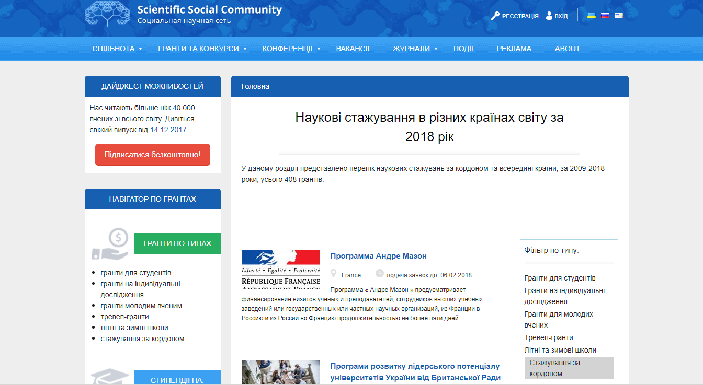
SCIENCE-COMMUNITY.ORG СОЦМЕРЕЖА ДЛЯ НАУКОВЦІВ
https://www.science-community.org/uk

Slide 31
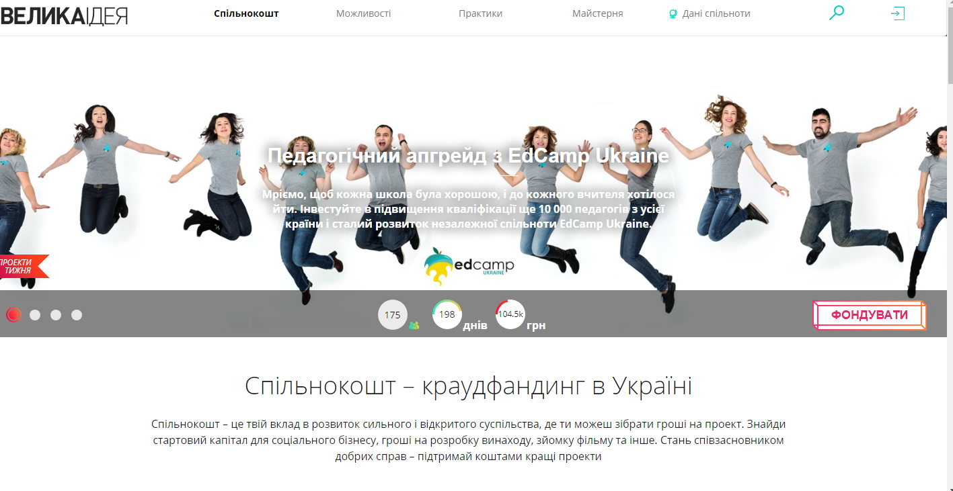
ВЕЛИКАІДЕЯ
https://biggggidea.com/

Slide 32

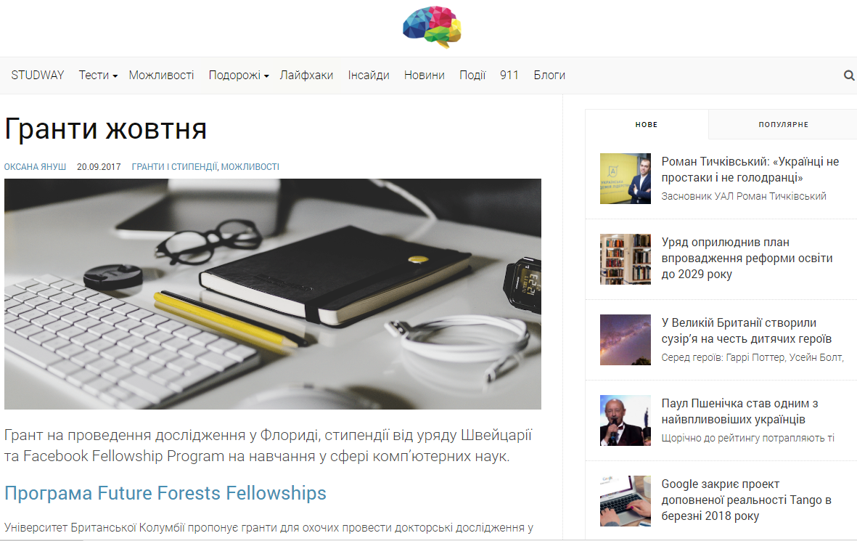
STUDWAY
http://studway.com.ua/

Slide 33

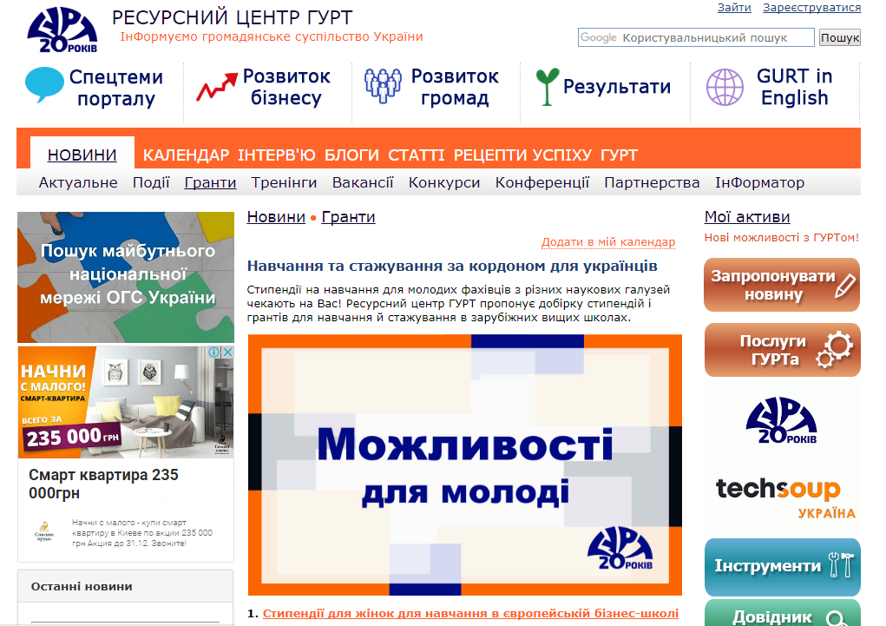
Ресурсний центр ГУРТ
https://gurt.org.ua/

Slide 34
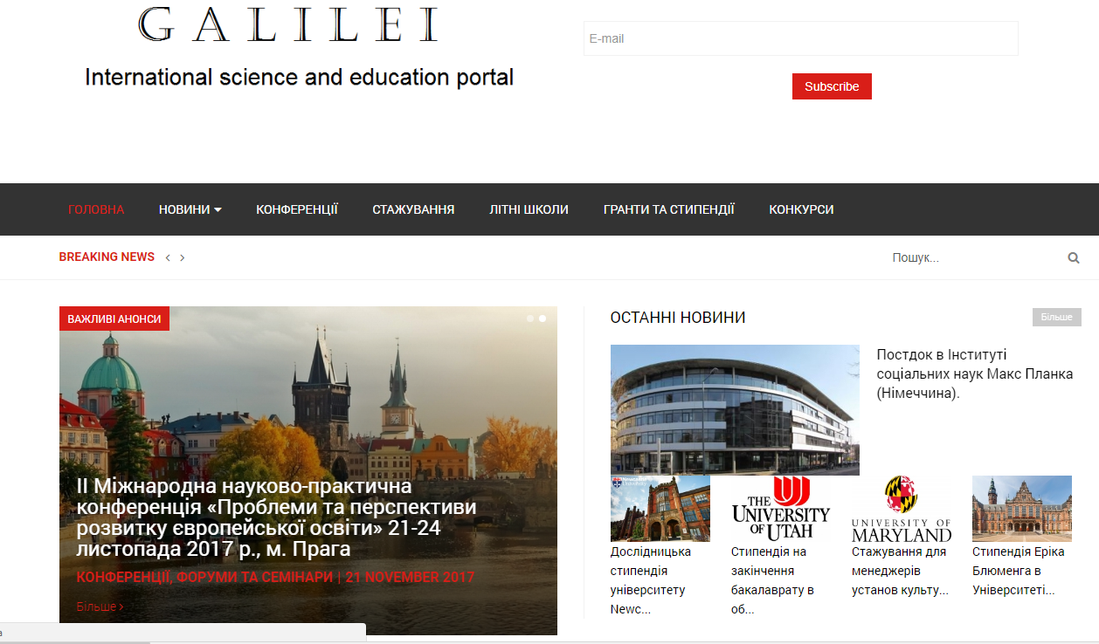
http://galilei.in.ua/

Slide 35
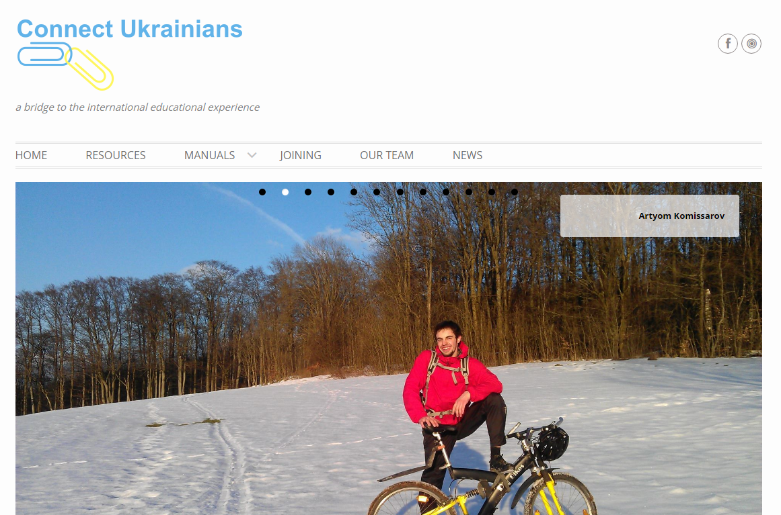
http://connectukrainians.com/

Slide 36
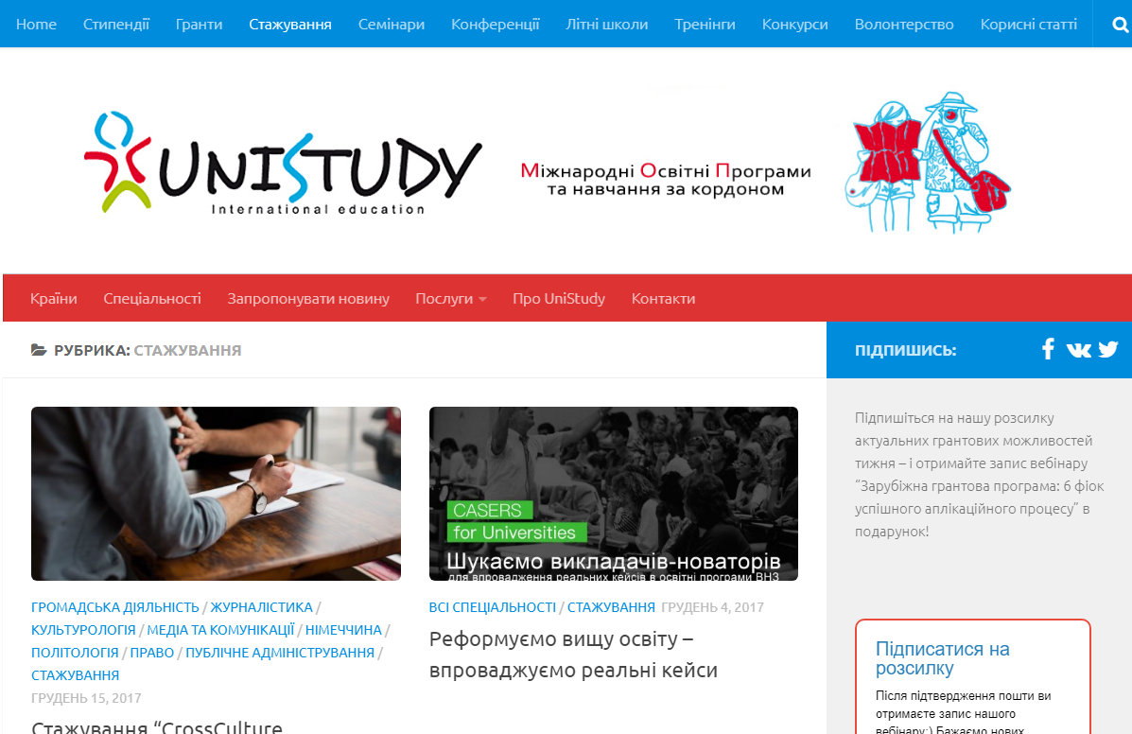
http://unistudy.org.ua/

Slide 37
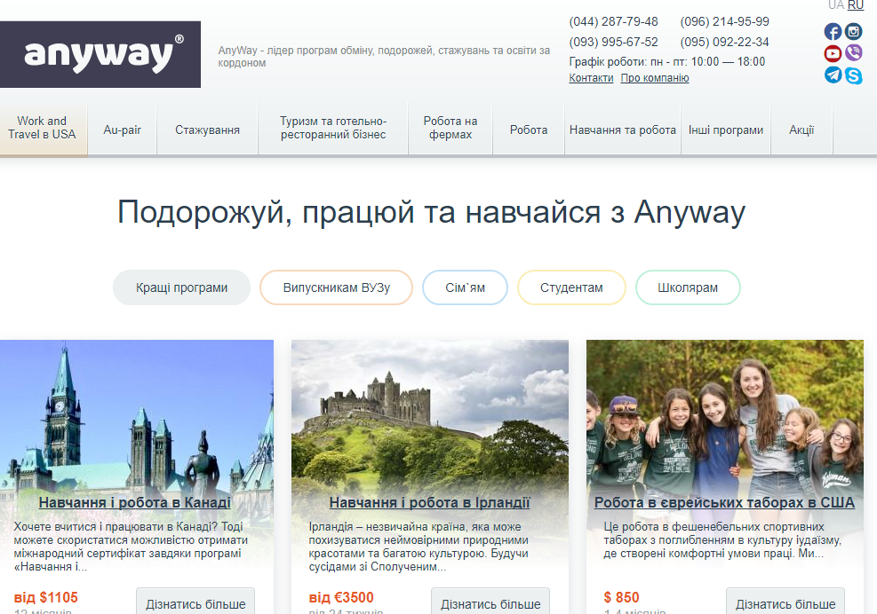
https://ua.anyway.ua/

Slide 38





5 необхідних навичок для отримання гранту
1
Уміння товаришувати
2
Емоційний і соціальний інтелект
4
Дисципліна
3
Мотивація
5
Знання іноземної мови

Slide 39


©Яна Сичікова,
Голова Ради молодих учених БДПУ
yanasuchikova@gmail.com

